Slide 1
Review--OOP
2018. 5. 31

Slide 2


总评成绩 ＝ 平时成绩（包括课后作业、上机实验、课堂签到） ＋ 期末考试成绩（上机考试+笔试）
  平时成绩占30％：(上机实验+课后作业)20% 、(平时测验+课堂签到)10%
  期末考试成绩占70％： (期末考试按100分值, 开卷可带中、英文教材各一本)
期末考试具体安排：
  时间：6月7日上午9点50，地点：软件学院2楼235
  形式（一张试卷，前1小时笔试，后2小时机考）
    笔试部分(40分):
      1）阅读程序（4题）-20分
      2）完善程序（2题-10个空格）-20分
    机考部分(60分): 3）编程（3题）-60分

Slide 3
Ch9、Ch10 类（类内部关系）
Ch11： 类使用运算符
基础知识
Ch12：类之间继承
Ch14：模板类可以特化为各种具体类
（复用思想）
Ch13：继承后基类和派生类之间统一调用形式
核心知识
Ch16：异常（也可包含继承）
Ch17：文件流，文件对象
掌握文本文件的读写
辅助设施

Slide 4
Ch9 Classes: A Deeper Look, Part 1
1. 类作用域、静态数据成员
2. 构造函数、析构函数的定义被调用的顺序

Slide 5
1. class scope
The name of a class member (数据成员/成员函数）的作用域
类内：accessible by all of that class's member functions and can be referenced by name
类外：public class members are referenced through one of the handles(句柄) on an object
  an object name (对象名)
  a reference to an object (对象引用)
  a pointer to an object (对象指针)

Slide 6
#include <iostream>
using namespace std;
int a = 0;
class Test {
public:
Test (int a){
int b; b = 99;
this->a = a; Test::a = a; this->b = b; Test::b = b;
::a = 100;
}
void displayMessage(){ cout << a << " " << b << " " << ::a; }
private:
int a, b;
};
int main() {
Test test(98); test.displayMessage();
return 0;
}
How to Access
File Scope
Block Scope
Class Scope
98 99 100
Notes:
全局变量与静态全局变量，全局可以被多个文件访问

Slide 7
静态数据成员
  所有对象共用一个存储空间
  需要在类的外部进行初始化
  基类中的静态数据成员将同所有派生类共享

Slide 8

2. 构造函数、析构函数的定义和被调用的顺序
全局对象：在任何函数(含main)执行前，构造；在程序结束时，析构.
局部对象：
  自动变量：对象定义时，构造；块结束时，析构.
  静态变量：首次定义时，构造；程序结束时，析构.
全局和静态对象(均为静态存储类别)析构顺序恰好与构造顺序相反.

Slide 9
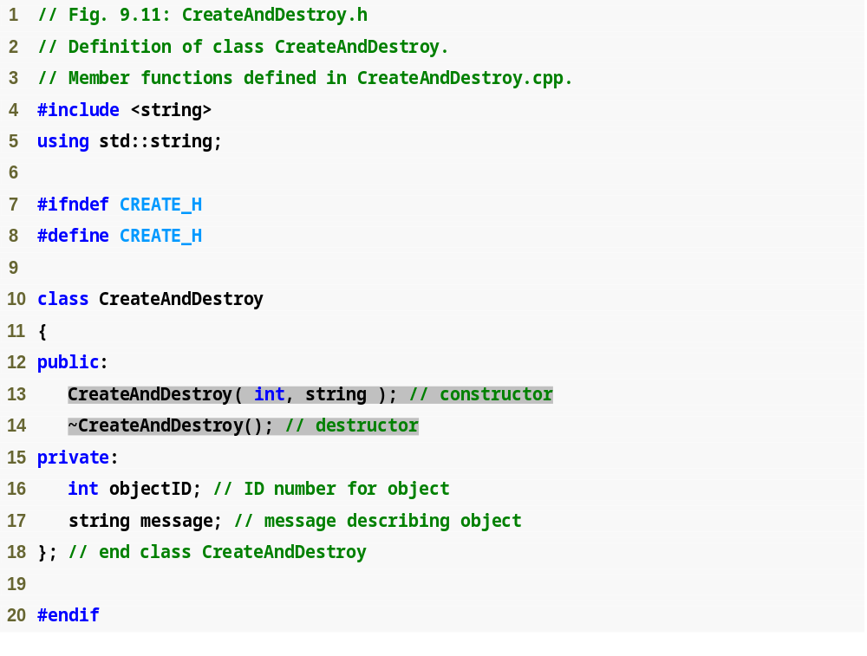

Slide 10
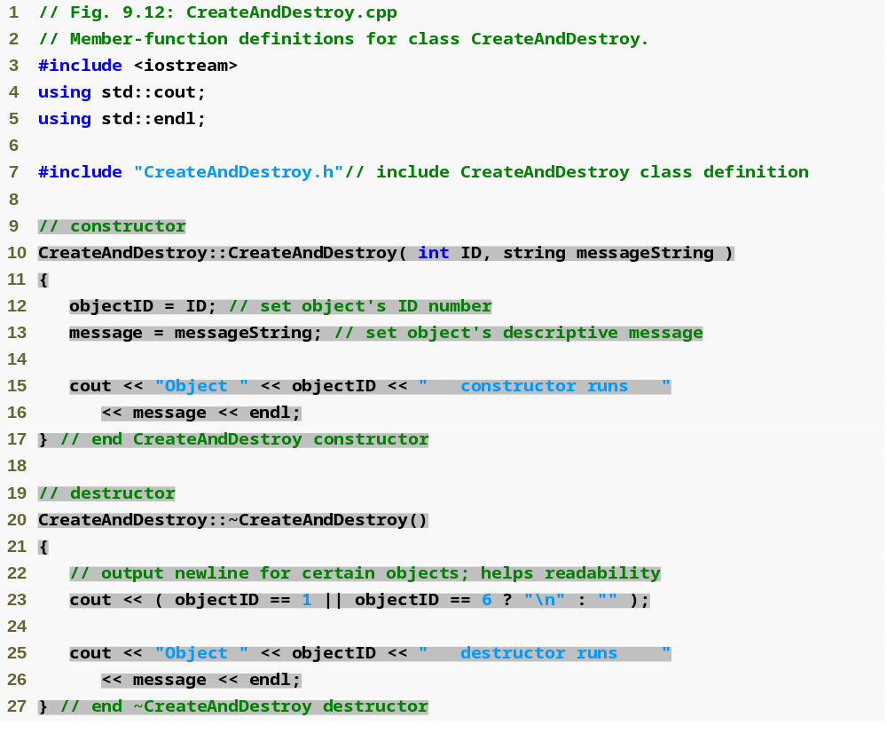

Slide 11
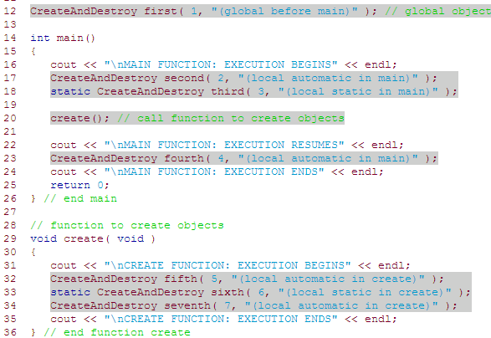
1C
2C
3C
5C
6C
7C
7D
5D
4C
4D
2D
6D
3D
1D
全局
数据区
6
7
create
4
3
5
1
栈区
2
main
Notes:
VC6.0 1D没有输出，但实际上调用了析构函数
全局数据区非栈，但析构过程与构造过程恰相反

Slide 12
Ch10 Classes: A Deeper Look, Part 2
1. 组合的概念
2. copy构造函数，以及传值/传引用的区别和使用
3. 动态内存管理，如，如何对于基于指针的字符串进行构造和析构
4. const、静态数据成员
5. this指针
6. 友元（函数/类）

Slide 13
1. 组合的概念
成员对象的初始化
  若有缺省构造函数，则可不使用初始化列表，随后通过public的set函数对成员对象进行赋值
  若无缺省构造函数，则必须使用初始化列表
  如果成员对象没有显式通过成员初始化列表中初始化，则自动隐含调用其缺省构造函数(default constructor).
成员对象的构造和析构顺序(Employee manager包含Date类的birthDate和hireDate)
  成员对象的构造先于宿主对象；
  成员对象按照类定义中的声明顺序构造 (not in the order they are listed in the constructor‘s member initializer list) ；
  成员对象的析构后于宿主对象。

Slide 14

2. copy构造函数（1）重要！
myclass(myclass &a){}
对象作为函数参数
  传值：调用拷贝构造函数
  传引用：不调用拷贝构造函数
作为函数返回值
  返回值：调用拷贝构造函数
  传引用：不调用
对象初始化语句中的赋值运算符
  class A;
  A a(1);
  A b = a;//拷贝的构造函数
    注意：返回值如果是临时对象或局部对象，则不能返回引用类型，只能是值类型。

Slide 15
2. copy构造函数（2）
拷贝构造函数 Copy Constructor，被调用时机:
  传值方式传递对象参数（函数参数）
  函数返回对象（返回对象）
  使用同类对象来初始化对象
总结：当类中含有需要动态分配内存的指针数据成员，应提供拷贝构造函数并重载赋值运算符，以避免缺省拷贝和赋值.
另：
  函数形参为非引用，需要注意，肯定会调用
  针对有成员对象的类的拷贝构造函数（Employee）
    Date hiredate = employee.hiredate;

Slide 16
3. 动态内存管理
对象数组的内存释放
  Time *timePtr = new Time[5];
  delete [ ] timePtr;
  //调用数组对象的析构函数

Slide 17
4. 静态数据成员（重要！）
  采用静态数据成员来实现同一个类的对象共享数据
  静态数据的成员必须要在类的外部给出它的定义，定义时可以初始化，在类内部声明
可直接通过类名+::访问
  没有this指针
若没有显式初始化
  静态基本类型的数据成员缺省初始化为0
  静态抽象数据类型(类对象)的数据成员默认时调用其缺省构造函数
  显式初始化
    静态常量整数成员可以在类定义中初始化
    其它情况必须在类外部定义和初始化。

Slide 18
#include <iostream>
using namespace std;
class Class1{
public:
Class1() { cout << "num1 = "<< num1 << endl; }
void print() { cout << "num2 = "<< num2 << endl; }
private:
static int num1;
const static int num2 = 10;
};
class Class2{
public:
Class2(){ }
static Class1 obj1;
};
Class1 Class2::obj1;
int main()
{
Class2 obj2;
obj2.obj1.print();
return 0;
}
int Class1::num1;
int Class1::num1=20;
num1 = 0
num2 = 10
error LNK2001: unresolved external symbol
"private: static int Class1::num1"

Slide 19
#include <iostream>
using namespace std;
class Class1{
public:
Class1(int n) { cout << "num1 = "<< (num1=n) << endl; }
void print() { cout << "num2 = "<< num2 << endl; }
private:
static int num1;
const static int num2 = 10;
};
class Class2{
public:
Class2(){ }
static Class1 obj1;
};
int main()
{
Class2 obj2;
obj2.obj1.print();
return 0;
}
int Class1::num1=20;
num1 = 30
num2 = 10
no appropriate default constructor available
Class1 Class2::obj1 = Class1(30);//or obj1(30)
Class1 Class2::obj1;

Slide 20

10.7 static Class Members（重要！）
--- member function
#include <iostream>
using namespace std;
class Obj
{
public:
Obj( int n ){ num = n; }
static void print(){ cout << num << endl; }
static void display(){ cout << count << endl; }
private:
int num;
static int count;
};
Int Obj::count = 1;
int main( )
{
Obj obj;
Obj::print();
obj.display();
return 0;
}
静态成员函数
可通过对象访问(public)，也可直接通过类名+::访问
不能访问非静态数据成员，也不能调用非静态成员函数
error C2597: illegal reference
to non-static member 'Obj::num'

Slide 21
4. Const对象和const数据成员
通过把成员函数声明为const，以表明它们不修改类的成员变量
常成员函数
  prototype:
    void printUniversal() const;
  definition:
    void Time::printUniversal() const { … }
要求:
  不能修改本object ( 数据成员 )
  不能调用其它non-const成员函数

Slide 22
所有不更改object成员的函数均声明为const成员函数
注意：
  成员函数是否为常成员函数，不仅取决于它不修改对象、不调用non-const成员函数，而且必须显式地声明为const！
const对象仅能调用const成员函数（重要！）
const数据成员的初始化问题
  采用初始化列表

Slide 23
Member Initializer – constructor initializer list(构造函数初始化列表)
所有的类成员都可以用构造函数初始化列表进行初始化，而以下情况只能如此：
  const data member (例外?const static integer)
  reference data member 引用类型的数据成员
  member objects, 数据成员是其他类(未提供缺省构造函数)的对象
  继承类的基类base class(未提供缺省构造函数)

Slide 24
5. this指针
Implicitly 隐含this指针调用
  x
Explicitly 显式调用
  this->x
  (*this).x
级联调用

Slide 25
级联函数调用
Cascaded Function Calls
级联函数调用
t.setHour( 18 ).setMinute( 30 ).setSecond( 22 );
t.setMinute( 30 ).setSecond( 22 );
t.setSecond( 22 );
需要set函数的返回值是引用，否则。。。。。。
Time setHour(int Hour)

Slide 26
6. 友元函数和友元类
类外部的函数和类需要访问该类的非公有成员
意义：
  使用友元函数可提高性能，如：用友元函数重载操作符
  用友元函数可以访问两个或多个类的私有数据，较其它方法使人们更容易理解程序的逻辑关系
class Count
{
friend void setX( Count &, int );
public:
Count( ) : x( 0 ) // initialize x to 0
{
// empty body
}
void print() const { cout << x << endl; }
private:
int x;
};
void setX( Count &c, int val ) { c.x = val; }
class ClassOne
{
friend class ClassTwo; // friend declaration
int x, int y;
};
class ClassTwo{
public:
void setX(ClassOne &one, int x){ one.x = x; }
void setY(ClassOne &one, int y){ one.y = y; }
void printClassOne(ClassOne &one){
cout << "ClassOne.x = " << one.x
<< ", ClassOne.y = " << one.y << endl;
}
};

Slide 27
Ch11 运算符重载
1. 基本概念：何时重载为成员函数或者全局函数？以及友元的使用。
2. “<<”，“>>”，“=”的重载
3. 掌握几个例子：
  Array类
  String类

Slide 28
1.基本概念
运算符重载只是一种“语法上的方便”，也就是说它只是另一种函数调用的方式。区别：
  定义方式
  调用方式
定义重载的运算符(可视为特殊函数)就像定义函数(全局/成员)，区别是该函数的名称是
operator@
其中operator是关键词，@是被重载的运算符，如：
HugeInt operator+(const HugeInt& a);

Slide 29
运算符重载只是一种“语法上的方便”，也就是说它只是另一种函数调用的方式。区别：
  定义方式
  调用方式
普通函数
  全局函数: 函数名(参数列表)
  类成员函数: 对象.函数名(参数列表)等
重载的运算符
  使用时以表达式形式出现: HugeIntA + HugeIntB

Slide 30

运算符重载的两种方式
运算符函数可以是成员函数或者全局函数
当重载为类的成员函数时
  非静态的类成员函数
  class HugeInt {
  public:
  HugeInt operator+( int );
  };
  使用this指针隐性获取操作左值
  左操作数(或唯一的操作数)必须为该类对象(或对象引用)
  将自动包含该类对象(或其引用)作为操作数，函数参数个数等于运算符目数-1
  重载的成员函数必须是非static的(为何？)

Slide 31

当重载为全局函数时
  形式
  class HugeInt {
  friend HugeInt operator+(const HugeInt &, int);
  };
  函数参数个数等于运算符的目数
  全局函数: 是否访问私有数据
    Friend（可访问私有数据）
    Non-friend
  使运算符具有可交换性
    HugeInteger + int 和 int + HugeInteger

Slide 32
设计原则
( ), [ ], ->和赋值(=, +=, -=等)运算符必须重载为成员函数
左操作数为C++类库对象（如>>、<<）和需要支持交换律(Commutative)的运算符重载为全局函数
其余运算符可以选择重载为成员或全局函数
Notes:
他们或为一元操作符，如(),->,[],或为第一个参数必为类本身，如=，赋值操作符不可能左边的的赋给右边的
http://hi.baidu.com/unixfy/blog/item/0b7d4ced90d82b27b90e2d07.html

Slide 33
2. “<<”，“>>”，“=”的重载
cout << phone;
    左值为ostream &
    cout << phone1 << phone2;
cin >> phone;
  左值为istream &
  cin >> phone1 >> phone2;
必须要定义为全局函数！

Slide 34
“=”重载
  何时需要重载？
  返回值? 为什么是const？
  参数为什么是引用类型？
  为什么检查“自我赋值”?

Slide 35
Ch12 &13 继承和多态
1. 画出类的继承层次和类的组成，要求编写类定义和类实现的代码
2.在具体应用情景中使用继承、多态进行编程
3.动态绑定和virtual函数，区分何时发生动态绑定、动态绑定时调用哪个类的成员函数
4. 抽象类：何时需要定义抽象类？
5. 继承关系中构造和析构的顺序
6. 什么是protected成员

Slide 36

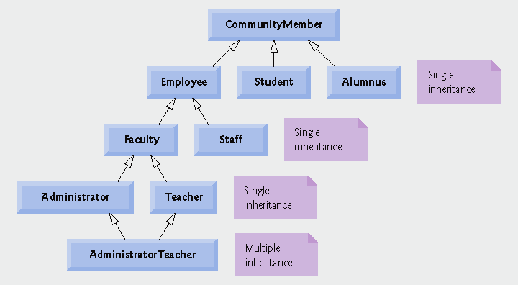
1. 类图

Slide 37



2.在具体应用情景中使用继承、多态进行编程
  理解继承、多态的本质
    继承：提高代码重用率，有较明确的包含关系
      名词：类
      动作：成员函数
      属性：数据成员
    多态：解决统一操作的问题
      注意虚函数的使用（多态的必要条件）

Slide 38
3. 多态性
概念：利用基类指针（或引用）统一对不同派生类对象进行操作（调用不同派生类相应的函数）
虚函数用于继承结构中的基类和派生类，以实现多态.
派生类中覆盖(Overridden)的虚函数和基类中的虚函数必须函数签名和返回值均相同.
Notes:
Rectangle rect;
Shape *p = &rect;
p->draw();

Slide 39
 | base-class pointer | derived-class pointer
base-class object | OK | ERROR
derived-class object | OK | OK
只有通过引用或指针来访问对象的虚函数时才进行动态绑定。
如果句柄是引用或指针时，通过成员函数调用虚函数时，采用动态绑定。
只要访问的是非虚函数，都采用静态绑定。（由句柄类型决定）
通过“类名+::”访问对象成员函数，也采用静态绑定。
基类构造函数中对虚函数的调用不采用动态绑定。

Slide 40
多态在C++中的体现（重要！）
如果不是特殊情况
句柄是引用或指针
虚函数
动态绑定

Slide 41
class A
{
public:
void foo()
{ cout<<"1"<<endl; }
virtual void fuu()
{ cout<<"2"<<endl; }
};
class B: public A
{
public:
void foo()
{ cout<<"3"<<endl; }
void fuu()
{ cout<<"4"<<endl; }
};
int main()
{
A a;
B b;
A *p = &a;
p->foo();
p->fuu();
p = &b;
p->foo();
p->fuu();
B *ptr = (B *)p;
ptr->foo();
ptr->fuu();
return 0;
}
1
2
1
4
3
4
Notes:
不一定必须是积累指针访问派生类函数，反过来可以用派生类指针指向积累对象，通过强制类型转换，不过这种转换有危险

Slide 42
4. 抽象类与纯虚函数
Abstract Class(抽象类)，声明了纯虚函数的类，称为抽象类。
  无法实例化(但可以声明指针和引用)，只能用于继承
  作用：为派生类提供一个基本框架或公共接口
virtual void draw() const = 0;
对于纯虚函数，不需要在类源码中给出其实现

Slide 43
5.继承关系中构造和析构的顺序(重要！)
假设基类和派生类都包含其他类的对象：
  在建立派生类的对象时，首先执行基类成员对象的构造函数，接着执行基类的构造函数，然后执行派生类的成员对象的构造函数，最后才执行派生类的构造函数。析构函数的调用次序与调用构造函数的次序相反。
  先基类后派生，先成员后宿主
  基类成员对象初始化—>基类的构造函数—>派生类成员对象初始化—>派生类构造函数
  建立成员对象的顺序是对象在类定义中的声明顺序。成员初始化器中的顺序不影响建立对象的顺序。
Notes:
对继承关系，基类构造函数的调用顺序是派生类定义中指定的继承顺序，派生类成员初始化值列表中指定的基类构造函数的顺序不影响对象的建立顺序。

Slide 44
class Class1{
public:
Class1(int a)
{ cout<<"Class1 constructor!"<<endl; num = a; }
Class1()
{ cout<<"Class1 default constructor!"<<endl; }
~Class1()
{cout<<"Class1 deconstructor!"<<endl;}
private: int num;
};
class BaseClass{
public:
BaseClass(int a, int b): t(a)
{ cout<<"BaseClass constructor!"<<endl; num = b; };
BaseClass()
{cout<<"BaseClass default constructor!"<<endl;}
~BaseClass()
{cout<<"BaseClass deconstructor!"<<endl;}
private:
Class1 t;
int num; };
class DerivingClass:public BaseClass{
public:
DerivingClass(int a, int b): t1(a)
,BaseClass(a,b)
{cout<<"DerivingClass constructor!"<<endl; num = b; };
~DerivingClass()
{cout<<"DerivingClass deconstructor!"<<endl;}
private:
Class1 t1;
int num;
};
int main()
{
DerivingClass obj(10, 20);
return 0;
}
Class1 default constructor!
BaseClass default constructor!
Class1 constructor!
DerivingClass constructor!
DerivingClass deconstructor!
Class1 deconstructor!
BaseClass deconstructor!
Class1 deconstructor!

Slide 45
6. protected 数据成员
基类的public成员能够被程序中所有函数访问
基类的private成员只能被基类的成员函数和友元访问
基类的protected成员只能被基类的成员和友元以及派生类的成员和友元访问。
  注意：不能被类的实例（对象）访问。
派生类如何访问基类的数据成员？
  派生类成员简单地使用成员名就可以引用基类的public成员和protected成员。
  当派生类重新定义了基类的成员函数时，访问方式：
  base-class name:: + 成员函数

Slide 46
Ch14 模板
类模板与函数模板
非类型参数和类型参数的使用
类模板中成员函数的实现
要求：
掌握模板编程，理解stack类模板

Slide 47
1. 模板概念
函数模板
template < typename T > // or template< classT >
T maximum( T value1, T value2, T value3 )
类模板
  template <typename <类型参数>> //模板声明
  class <类名> // 类定义
  {
  ……
  };
类模板不能直接使用，必须先特化，然后才能创建模板类的对象。
  如：Myclass<int> a;

Slide 48
2. 非类型参数(重要！)
非类型的模板形参
  可以有缺省参数
  作为常量对待
  Example
    Template header:
    template< typename T, int elements=90 >
    Declaration:
    Stack< double, 100 > salesFigures;
    Stack<int> sf;

Slide 49
定义一个能表示不同大小的栈模板
template <typename T, int size>
bool Stack <T,size>::push(const T &x)
{ if ( !isFull() )
{
buffer[ ++top ] = x;
return true;
}
return false;
}
template <typename T, int size>
bool Stack <T,size>::pop(T &x)
{if ( !isEmpty() )
{
x = buffer[ top-- ];
return true;
}
return false;
}
Stack <int,100> st1;
Stack <double,200> st2;
template <typename T, int size>
class Stack
{ T buffer[size];
int top;
int tip;
public:
Stack() {top=-1;}
bool push(const T &x);
bool pop(T &x);
bool isEmpty() const
{
return top == -1;
}
bool isFull() const
{
return top == size - 1;
}
};
先特化再创建对象
在编译时指定一个容器类的大小，可以消除使用new的开销以及风险

Slide 50
3.类模板中成员函数的实现（重要！）
定义形式
模板头声明
返回值 类名<T>::函数名(参数列表) { 函数体 }
例：
Template<typename T>
void A<T>::fun(){ …… }

Slide 51
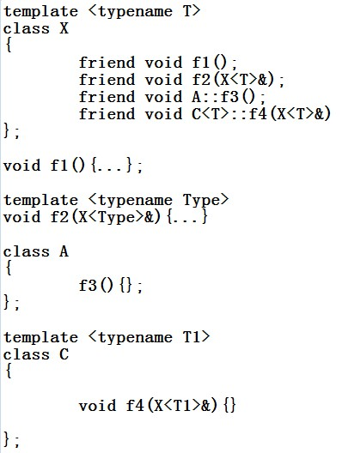

14.6 Notes on Templates and Friends
Assume class template X with type parameter T as in:
template< typename T > class X
  函数声明为类模板的每一个特化的友元
    friend void f1();//无参数
    f1 is a friend of X< double >, X< string >, etc.
  函数声明为类模板的某一类型参数特化的友元
    friend void f2( X< T > & );//带参数
    f2( X< float > & ) is a friend of X< float > but not a friend of X< string >
Notes:
关于模板+友元存在的问题：http://www.cnblogs.com/autosar/archive/2011/10/29/2228674.html

Slide 52
14.6 Notes on Templates and Friends
  另一个类的成员函数可以声明为类模板每一个特化的友元（无参数）
    friend void A::f3();
      f3 of class A is a friend of X< double >, X< string >, etc.
  另一个类的成员函数可以声明为类模板某个类型参数特化的友元（带参数）
    friend void C< T >::f4( X< T > & );
      C< float >::f4( X< float > & ) is a friend of X< float > but not a friend of X< string >

Slide 53
14.6 Notes on Templates and Friends
  另一个类可以声明为类模板的每一个特化的友元
    friend class Y; （无类型参数）
        Every member function of class Y is a friend of X< double >, X< string >, etc.
  另一个类可以声明为类模板的某个类型参数特化的友元
    friend class Z< T >; （有类型参数）
      Class-template specialization Z< float > is a friend of X< float >, Z< string > is a friend of X< string >, etc.

Slide 54
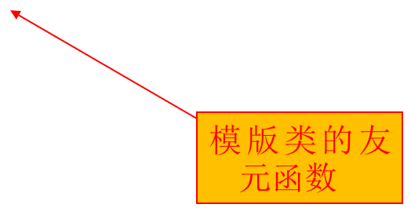
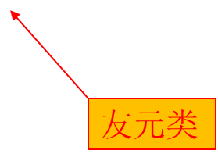
template<typename T>
class linkedStack;
template <typename T>
class Node
{
friend linkedStack<T>;
private:
T data;
Node<T> *link; //指向下一个
};
template < typename T>
ostream& operator << (ostream
&out, linkedStack<T > &s)
{ T elem;
while (!s.IsEmpty())
{ s.Delete(elem);
out<<elem<<endl;
}
return out;
}
template<class T>
class linkedStack
{ friend ostream& operator << (ostream &, linkedStack<T>&);
public:
linkedStack ()
{ top = 0; }
~linkedStack();
bool IsEmpty() const
{ return top == NULL; }
linkedStack<T> & Add(const T&x);
linkedStack<T> & Delete (T &x);
private:
Node<T> *top;
};

Slide 55
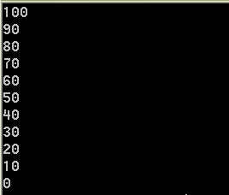
template<class T>
linkedStack<T> &linkedStack<T>::Delete(T &x)
{
Node<T> *tempp = NULL;
x = top->data;
tempp = top->link;
delete top;
top = tempp;
return *this;
}
int main()
{linkedStack<int> LS;
for (int i=0; i<=10;i++)
{ LS.Add(i*10);
}
cout<<LS;
return 0;
}
template<class T>
linkedStack<T>::~linkedStack()
{ Node<T> *next;
while (top != 0)
{
next = top->link;
delete top;
top = next;
}
}
template<class T>
linkedStack<T> &linkedStack<T>::Add(const T&x)
{ Node<T> *p = new Node<T>;
p->data = x;
p->link = top;
top = p;
return *this;
}
考虑在

Slide 56
Ch16 异常处理
异常可抛出基本数据类型，也可抛出自定义数据类型
异常处理的流程
  try…catch控制流程
异常处理的栈展开技术
  对局部对象的构造和析构处理
  栈展开时如何寻找异常对象的try和catch语句块
New运算符的异常处理

Slide 57
栈展开(stack unwinding)：因发生异常而逐步退出复合语句和函数定义的过程。
具体过程：
  当异常被抛出但没有在特定的域内被捕获时，该函数调用堆栈就会展开，并试图在下一个外部try-catch语句中处理
  展开函数调用堆栈意味着在其中没有捕获异常的函数将会结束，并控制返回到最初调用该函数的语句中
  如果该语句被一个try语句包含，则试图捕获该异常；否则堆栈展开将继续发生
  如果在main函数中仍没有找到匹配的Handler, 则调用terminate函数(该函数缺省调用abort, 不执行栈展开), 结束程序.

Slide 58
注意！重要！
在栈展开期间，在退出的域中有某个局部量是类对象，栈展开过程将自动调用该对象的析构函数，完成资源的释放。

Slide 59
1. void function3() throw ( runtime_error )
2. {
3. cout << "In fun3\n";
4. Test t(3);
5. throw runtime_error( "runtime_error in fun3" );
6. cout << "Reach here? fun3\n";
7.}
1. int main()
2. {
3. try {
4. cout << "fun1 is called inside main\n";
5. function1();
6. cout << "Reach here? fun main\n";
7. }
8. catch ( runtime_error &error ) {
9. cout << "Exception occurred: "
10. << error.what() << endl;
11. cout << "Exception handled in main\n";
12. }
13. return 0;
14. }
③
1. void function2() throw ( runtime_error )
2. {
3. Test t(2);
4. cout << "fun3 is called inside fun2\n";
5. function3();
6. cout << "Reach here? fun2\n";
7. }
②
①
fun1 is called inside main
Constructor 1
fun2 is called inside fun1
Constructor 2
fun3 is called inside fun2
In fun3
Constructor 3
1. void function1() throw ( runtime_error )
2. {
3. Test t(1);
4. cout << "fun2 is called inside fun1\n" ;
5. function2();
6. cout << "Reach here? Fun1\n";
7. }

Slide 60

1. void function3() throw ( runtime_error )
2. {
3. cout << "In fun3\n";
4. Test t(3);
5. throw runtime_error( "runtime_error in fun3" );
6. cout << "Reach here? fun3\n";
7.}
1. int main()
2. {
3. try {
4. cout << "fun1 is called inside main\n";
5. function1();
6. cout << "Reach here? fun main\n";
7. }
8. catch ( runtime_error &error ) {
9. cout << "Exception occurred: "
10. << error.what() << endl;
11. cout << "Exception handled in main\n";
12. }
13. return 0;
14. }
④
⑦
1. void function2() throw ( runtime_error )
2. {
3. Test t(2);
4. cout << "fun3 is called inside fun2\n";
5. function3();
6. cout << "Reach here? fun2\n";
7. }
⑧
stack unwinding occur
1. void function1() throw ( runtime_error )
2. {
3. Test t(1);
4. cout << "fun2 is called inside fun1\n" ;
5. function2();
6. cout << "Reach here? Fun1\n";
7. }
Destructor 3
Destructor 2
Destructor 1
Exception occurred: runtime_error in fun3
Exception handled in main
⑤
⑥

Slide 61
Processing new Failures
new failures
  Some compilers throw a bad_alloc exception if <new> is included
    Compliant to the C++ standard specification
    书上例题
  Some compilers return 0（old version）
    C++ standard-compliant compilers also have a version of new that returns 0
Notes:
三种情况间的区别？

Slide 62
Ch17 文件（重要！）
顺序文件的读写
要求对文件的输入输出的基本编程，将对象保存到文件

Slide 63
Writing Data into a Sequential File
写数据到文件
  创建ofstream对象
    构造函数ofstream(const char* filename,int mode)
      filename：文件名由文件的主名和扩展名两部分组成。
      mode：
        ios::out ：缺省模式，覆盖文件中已有数据
        ios::app：向文件末尾添加数据
    例：ofstream outClientFile( "clients.dat", ios::out );
      建立了一个到文件的“通信通道”
      如果该文件名不存在，则新建一个同名文件
  对于已创建的文件对象，使用成员函数打开文件
    与构造函数的参数相同，可以先创建再打开
    例：ofstream outClientFile；
    outClientFile.open("clients.dat")

Slide 64
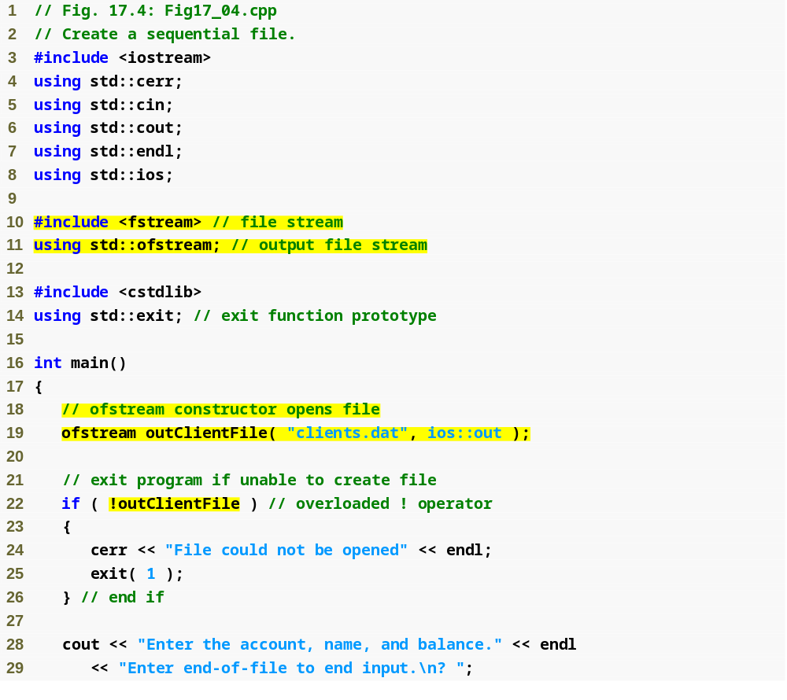
Fig17_04.cpp
(1 of 2)
创建ofstream对象，打开文件
Overloaded operator! will return true if the file did not open successfully

Slide 65
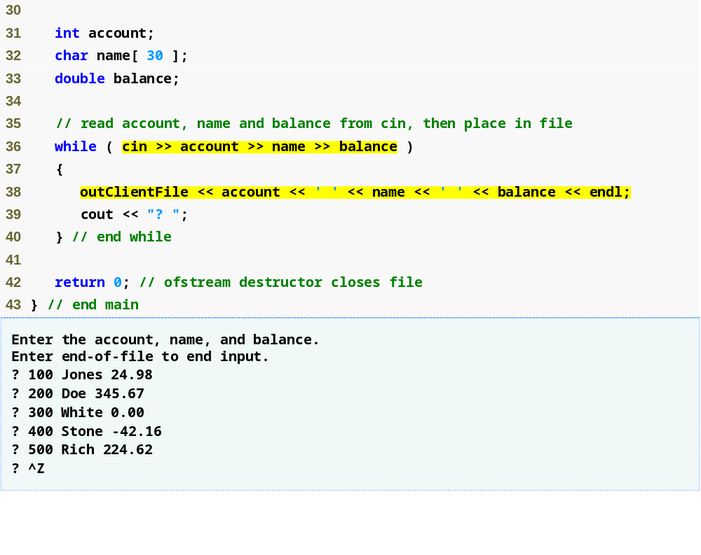
Overloaded operator void * will return the null pointer 0 (false) when the user enters the end-of-file indicator (Ctrl+Z)
使用“<<”向文件中写入数据
ofstream 的析构函数被自动调用，隐式地关闭文件
Notes:
Ctrl+Z

Slide 66
Reading Data from a Sequential File
创建 ifstream 对象
  ifstream构造函数
    A filename
    A file-open mode
      ios::in – 缺省模式，只能从文件读取数据,最小权限原则
    例：ifstream inClientFile( "clients.dat", ios::in );
对于已经存在的ifstream对象，使用成员函数打开文件
  例： ifstream inClientFile；
  inClientFile.open("clients.dat", ios::in );

Slide 67
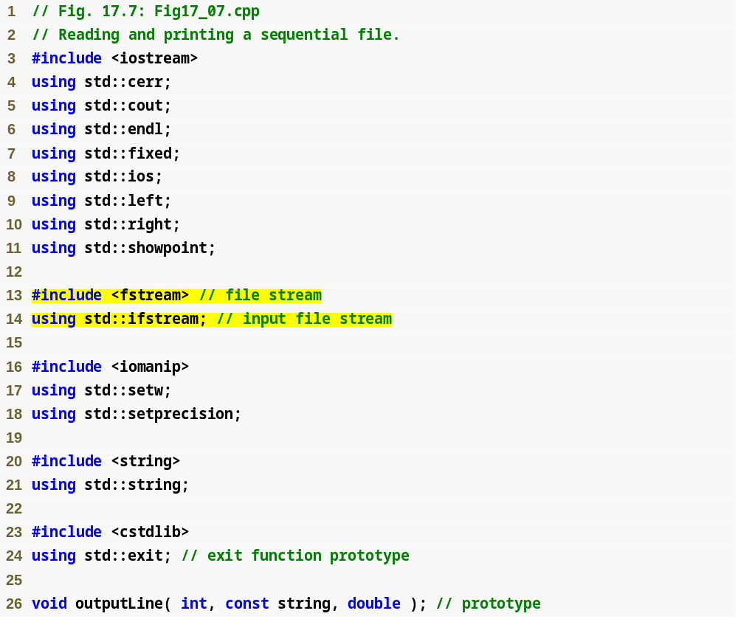
Fig17_07.cpp

Slide 68
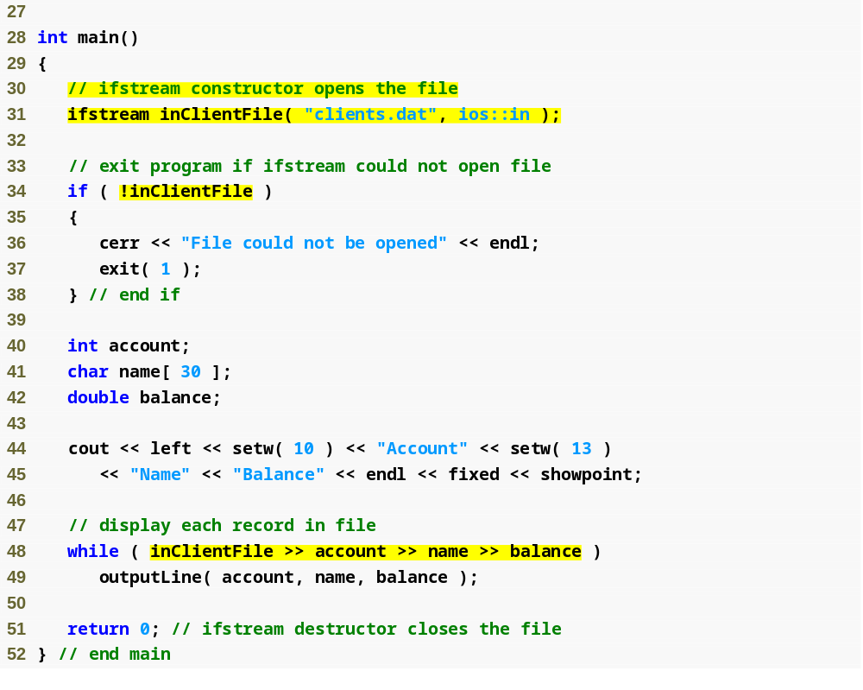
Open clients.dat for input
重载 !：如果文件打开不成功，返回false
重载 operator void * ，returns，遇到文件结束符，返回一个空指针。
ifstream的析构函数隐式调用，关闭文件

Slide 69
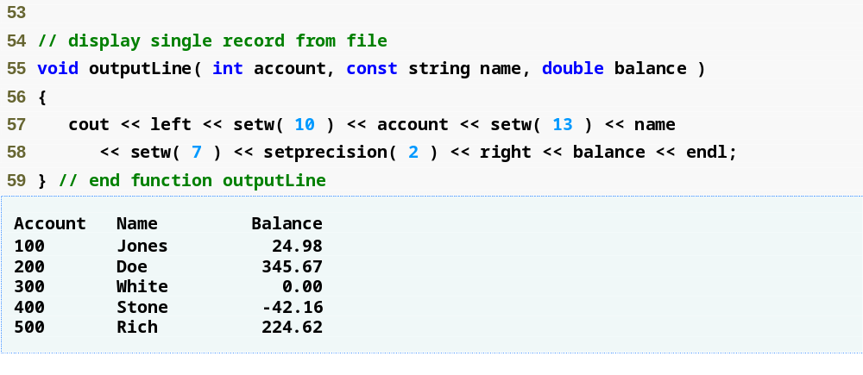
Outline
Fig17_07.cpp
(3 of 3)

Slide 70
考点解析
静态数据成员和静态成员函数
继承关系中的构造和析构函数
拷贝构造函数的调用，函数的传值，传引用
成员对象的构造
what函数的输出
catch语句的值传递，栈展开
Const成员函数
虚函数和纯虚函数
链表模板的例子，模板友元
运算符重载（常用的运算符）
含有指针成员的类，动态内存分配
String类中的运算符重载
写文件和读文件
多态
调用基类函数实现派生类相关函数
二维指针和指针数组
Notes:
Class Person；
Class Book；
Person **p；p= new Person *[4];

